Slide 1
ΝΕΑ ΖΗΛΑΝΔΙΑ

Slide 3
ΔΗΜΟΓΡΑΦΙΑ
Η Νέα Ζηλανδία διαθέτει πληθυσμό 4,6 εκατομμύρια κατοίκους. Περίπου 70% είναι λευκοί Ευρωπαϊκής καταγωγής. Ένα μεγάλο ποσοστό των λευκών Νεοζηλανδών είναι σκωτσέζικης καταγωγής. Οι Μαορί είναι η δεύτερη μεγαλύτερη εθνική ομάδα(14,7%, συμπεριλαμβανομένων και αυτών που έχουν εν μέρει Μαορί καταγωγή).
Άλλες ομάδες είναι αυτοί με Ασιατική καταγωγή (6,6%) και Ειρηνικών Νήσων (6,5%).
Σύμφωνα με εκτιμήσεις για το 2015, το προσδόκιμο ζωής στους άνδρες είναι 78,97 χρόνια, στις γυναίκες 83,22 χρόνια και στο σύνολο του πληθυσμού τα 81,05 χρόνια

Slide 4
ΠΟΛΙΤΙΣΜΟΣ
Η Νέα Ζηλανδία έχει ποικιλόμορφη σύγχρονη κουλτούρα με επιρροές από Μαορί, Βρετανούς και άλλους Ευρωπαίους μετανάστες και πιο πρόσφατα από Πολυνησιακούς πολιτισμούς. Πολλά στοιχεία πολιτισμού έχουν την καταγωγή τους από τους πρώτους Σκωτσέζους αποίκους και λέγεται πως η χώρα έχει περισσότερες μπάντες γκάιντας απ' ότι η Σκωτία.
Ο προ ευρωπαϊκής επαφής πολιτισμός των Μαορί δεν είχε μεταλλικά εργαλεία, βασίζονταν στην πέτρα και το ξύλο. Οι σύγχρονοι Μαορί δεν ζουν με παραδοσιακό τρόπο ζωής. Στοιχεία του πολιτισμού Μαορί επιβιώνουν και η Κυβέρνηση ενεργά τα προωθεί σε όλους τους Νεοζηλανδούς, και πολλά προστατεύονται από τη Συνθήκη του Γουαϊτάνγκι.
Η χρήση της Μαορί γλώσσας (Te Reo Māori) ως ζωντανή γλώσσα κοινότητας παρέμεινε μόνο σε μερικές απομονωμένες περιοχές στα μεταπολεμικά χρόνια, αλλά σήμερα περνά από φάση αναγέννησης με γενναιόδωρη υποστήριξη από το κράτος για σχολεία μέσης εκπαίδευσης με Μαορί γλώσσα και ένα τηλεοπτικό κανάλι στη γλώσσα Μαορί.

Slide 5
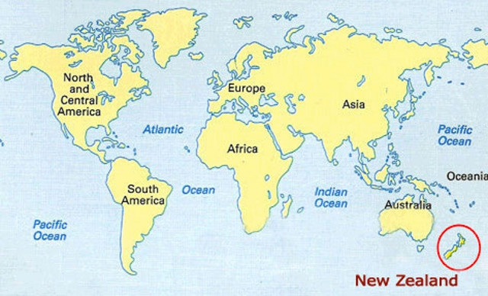

Slide 6
ΧΛΩΡΙΔΑ ΠΑΝΙΔΑ
Εξαιτίας της μακράς απομόνωσης από τον υπόλοιπο κόσμο, και της νησιωτικής βιογεωγραφίας της η Νέα Ζηλανδία έχει μοναδική χλωρίδα και πανίδα. Περίπου το 80 τοις εκατό της χλωρίδας της συναντάται μόνο στη Νέα Ζηλανδία, συμπεριλαμβανομένων περισσότερων από 40 ενδημικά είδη.
Μέχρι την άφιξη των πρώτων ανθρώπων, το 80% της γης καλυπτόταν από δάση και , εξαιρουμένων δύο ειδών νυχτερίδας, δεν υπήρχαν μη-θαλάσσια θηλαστικά. Τα δάση της κατοικούνταν από μια ποικιλία πτηνών μεταξύ των οποίων το μόα, που έχει πια εκλείψει, το κίουι, το κακάπο και το τακαχέ, που κινδυνεύουν όλα με εξαφάνιση εξαιτίας της ανθρώπινης δράσης. Ο αετός του Χάαστ ήταν το μεγαλύτερο αρπακτικό πουλί του κόσμου προτού εκλείψει, ενώ μοναδικοί είναι και οι παπαγάλοι Κακά και Κέα. Στα ερπετά περιλαμβάνονται τα σκίνκ, γκέκο και Τουατάρα. Δεν υπάρχουν φίδια αλλά υπάρχουν πολλά είδη εντόμων, μεταξύ των οποίων και η γουέτα.

Slide 7
ΔΙΑΚΥΒΕΡΝΗΣΗ
Η χώρα είναι Βασιλευομένη κοινοβουλευτική δημοκρατία. Με την Πράξη των Βασιλικών Τίτλων της Νέας Ζηλανδίας (1953),Βασίλισσα της Νέας Ζηλανδίας είναι η Βασίλισσα Ελισάβετ Β' του Ηνωμένου Βασιλείου και εκπροσωπείται ως αρχηγός κράτους από τον Γενικό Κυβερνήτη, την Βαρόνη Σίλβια Καρτράιτ.
Το Κοινοβούλιο της Νέας Ζηλανδίας έχει μόνο ένα σώμα, τον Οίκο των Αντιπροσώπων που συνήθως έχει έδρες για 120 μέλη του Κοινοβουλίου. Κοινοβουλευτικές εκλογές λαμβάνουν χώρα κάθε τρία χρόνια με κάποια μορφή αναλογικής εκπροσώπησης. Κατά τις γενικές εκλογές του 2005 δημιουργήθηκε μία επιπλέον έδρα (καταλαμβανόμενη από το Κόμμα Μαορί), εξαιτίας του γεγονότος πως το κόμμα αυτό κέρδισε περισσότερες ψήφους στα εκλογικά του σώματα παρά αναλογικά.

Slide 8
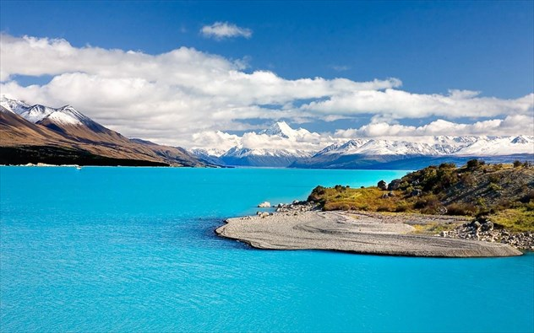

Slide 9
ΚΛΙΜΑ
Το κλίμα της Νέας Ζηλανδίας, που καθορίζεται από τη θέση της στη νότια εύκρατη ζώνη, ανάμεσα σε εκτεταμένες θαλάσσιες μάζες, είναι ήπιο. Το βόρειο άκρο της χώρας είναι αρκετά θερμότερο από το νότιο άκρο της. Σε γενικές γραμμές, το Βόρειο νησί έχει ηπιότερο κλίμα και λιγότερες βροχοπτώσεις από το Νότιο.

Slide 10
ΟΙΚΟΝΟΜΙΑ
Νομισματική μονάδα της χώρας είναι το δολάριο Νέας Ζηλανδίας (NZ$), η ισοτιμία του οποίου με το δολάριο ΗΠΑ ήταν τον Ιανουάριο του 2002: 2,35 δολάρια Νέας Ζηλανδίας = 1 δολάριο ΗΠΑ.

Slide 11
ΤΟΥΡΙΣΜΟΣ
Σημαντικά είναι και τα έσοδα της χώρας από τον τουρισμό. Το 1992 πραγματοποιήθηκαν 1.056.000 αφίξεις τουριστών, οι οποίοι άφησαν συνάλλαγμα αξίας 1.032 εκατομμυρίων δολαρίων ΗΠΑ στη χώρα και το 1995 το συνάλλαγμα έφτασε τα 2,163 δισ. δολάρια.

Slide 12
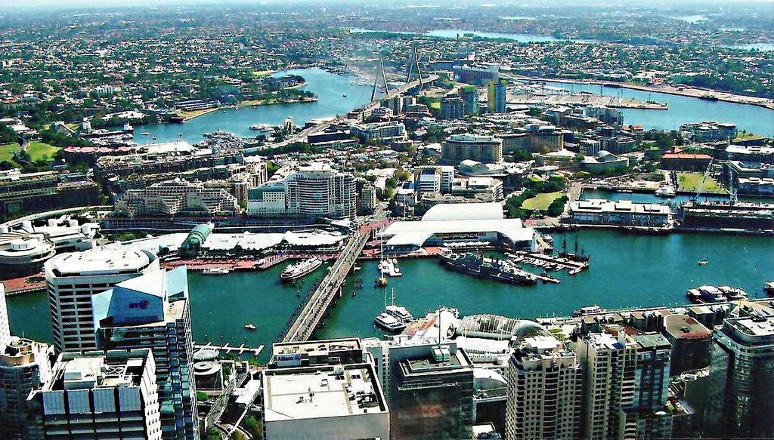

Slide 13
ΘΡΗΣΚΕΙΑ
Η θρησκευτική ελευθερία είναι απόλυτα σεβαστή στη Νέα Ζηλανδία. Η πλειοψηφία των κατοίκων της χώρας είναι χριστιανοί.
Το 24% του πληθυσμού ακολουθεί την αγγλικανική εκκλησία, το 18% είναι πρεσβυτεριανοί, το 15% ρωμαιοκαθολικοί, το 10% χριστιανοί άλλων δογμάτων (μεθοδιστές, βαπτιστές, ορθόδοξοι) και το 1% είναι ινδουιστές και βουδιστές.
Το 32% των κατοίκων της Νέας Ζηλανδίας δεν ακολουθεί κανένα θρήσκευμα ή είναι αγνώστου θρησκεύματος.

Slide 14
ΓΛΩΣΣΑ
Επίσημες γλώσσες της Νέας Ζηλανδίας είναι η αγγλική γλώσσα και η γλώσσα Μαορί. Η αγγλική γλώσσα είναι κυρίαρχη καθώς ομιλείται από το σύνολο σχεδόν του πληθυσμού της χώρας, περιλαμβανομένων και των Μαορί. Όπως είναι φυσικό, τα αγγλικά της Νέας Ζηλανδίας έχουν υιοθετήσει αρκετές λέξεις από τη γλώσσα των τελευταίων.

Slide 15
ΕΚΠΑΙΔΕΥΣΗ
Το άριστο επίπεδο της δημόσιας εκπαίδευσης της Νέας Ζηλανδίας έχει ως αποτέλεσμα το ποσοστό των εγγράμματων κατοίκων της χώρας να προσεγγίζει το 100%. Η εκπαίδευση είναι δωρεάν και υποχρεωτική για τα παιδιά ηλικίας 6 - 15 χρονών. Η υποχρεωτική εκπαίδευση καλύπτει την πρωτοβάθμια και την πρώτη βαθμίδα της δευτεροβάθμιας εκπαίδευσης. Το 50% των μαθητών συνεχίζει στη δεύτερη βαθμίδα της δευτεροβάθμιας εκπαίδευσης. Ανώτατη εκπαίδευση παρέχεται από τα επτά ΑΕΙ της Νέας Ζηλανδίας και τεχνική εκπαίδευση από τις πολυτεχνικές σχολές της χώρας. Κατά τα τελευταία χρόνια οι φοιτητές των ΑΕΙ υποχρεούνται στην καταβολή διδάκτρων, που καλύπτουν μέρος των εξόδων φοίτησής τους.

Slide 16
ΠΟΛΕΙΣ-ΠΡΩΤΕΥΟΥΣΕΣ
Πρωτεύουσα της Νέας Ζηλανδίας είναι το Ουέλινγκτον, λιμάνι και σημαντικό οικονομικό κέντρο της χώρας. Η πόλη του Ουέλινγκτον έχει πληθυσμό 325.700 κατοίκων. Μεγαλύτερο αστικό κέντρο της χώρας είναι η παλιότερη πρωτεύουσα, το Όκλαντ με 945.000 κατ.. Διαθέτει ένα από τα σημαντικότερα λιμάνια της χώρας και αποτελεί το μεγαλύτερο βιομηχανικό και σημαντικό πολιτιστικό της κέντρο. Άλλα μεγάλα αστικά κέντρα είναι το Μάνουκαου, με 226.147 κατ., το Χάμιλτον, με 151.800 κατ., το Ντιούνεντιν με 113.000 κατ., το Νάπιερ και το Χάστινγκς, στις ανατολικές ακτές του Βόρειου νησιού, τα πολεοδομικά συγκροτήματα των οποίων έχουν ενωθεί και ο συνολικός πληθυσμός τους είναι 110.216 κατ. κ.ά.

Slide 17
ΑΞΙΟΘΕΑΤΑ

Slide 18
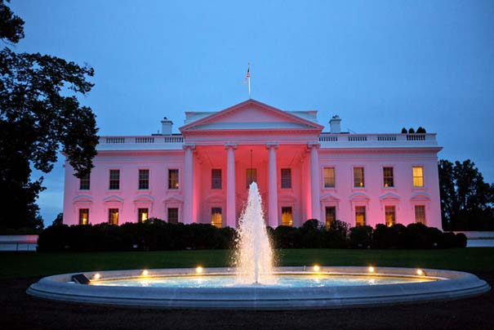

Slide 19
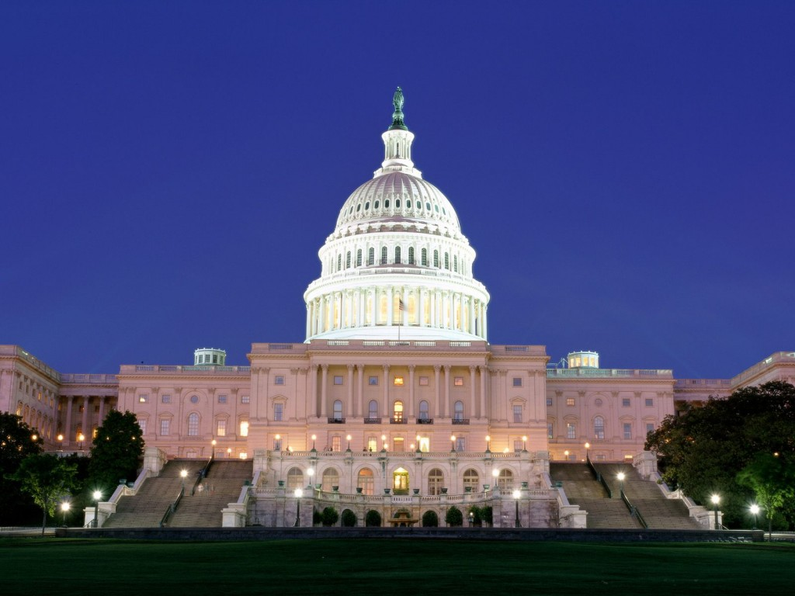

Slide 20
Christchurch

Slide 21
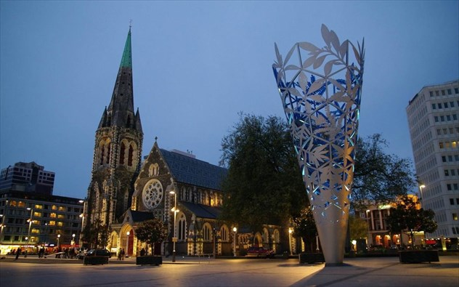

Slide 22
Rotorua

Slide 23
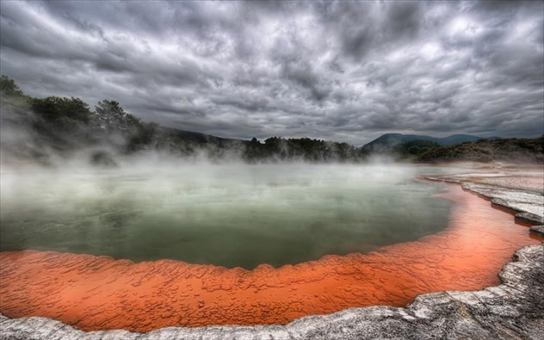

Slide 24
ΑΠΟ ΕΛΕΝΑ ΣΕΙΤΙΔΟΥ

